Slide 1
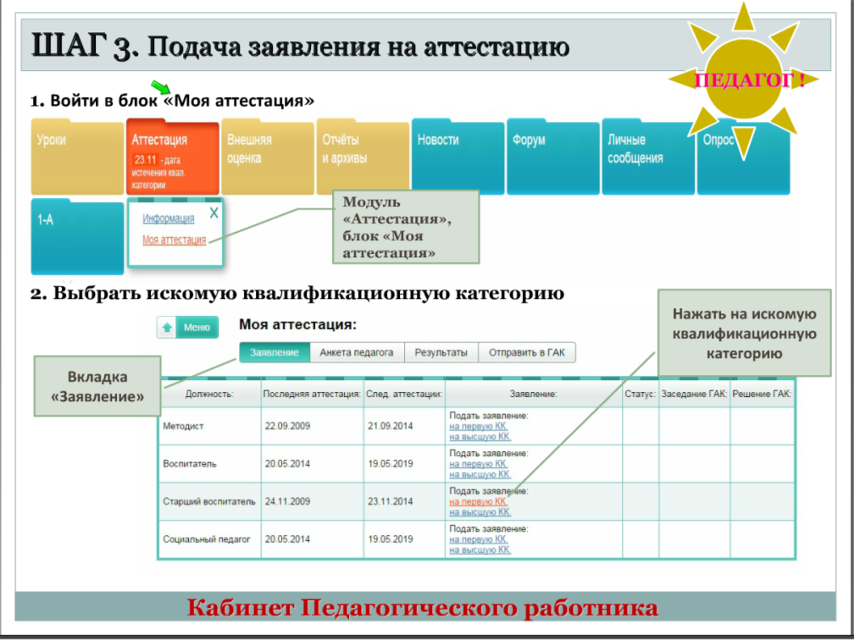
Notes:
В модуле «аттестация» вы входите в блок «моя аттестация» , открываете вкладку «Заявление», выбираете искомую квалификационную категорию, по которой планируете аттестоваться.
Хочу обратить ваше внимание на то,
что Подача заявления на аттестацию производится только из личного кабинета педагога.

Slide 2
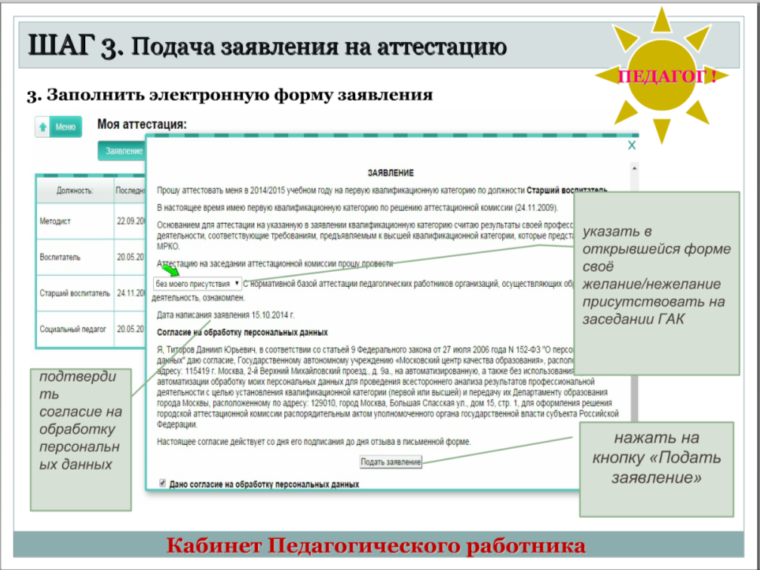
Notes:
Открывается электронная форма заявления.
Вам нужно указать в открывшейся форме желание или нежелание присутствовать на заседании ГАК,
подтвердить согласие на обработку ваших персональных данных и нажать кнопку «подать заявление».

Slide 3
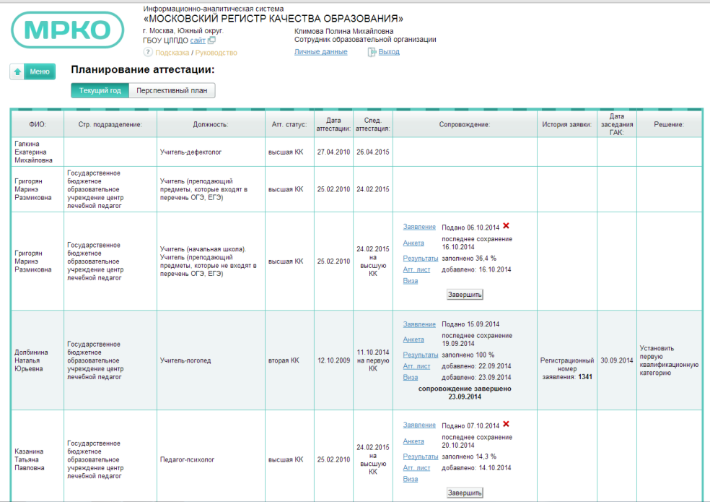
Notes:
После того, как вы подали заявление
на странице у ответственного за аттестацию видно,
что заявление подано
и ответственный начинает сопровождение вашей аттестации.
Он активирует вам таблицы, над которыми вы начинаете работать.

Slide 4
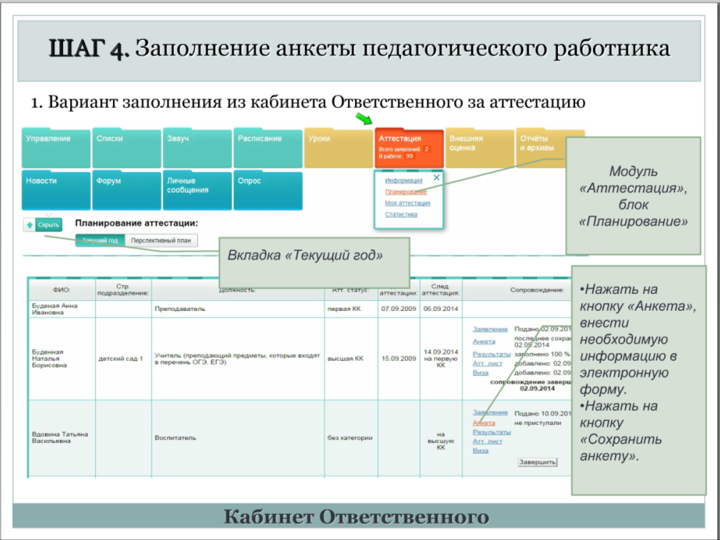
Notes:
Заполнение Анкеты на сотрудника может выполнить как ответственный за сопровождение аттестации так и сам сотрудник.

Slide 5
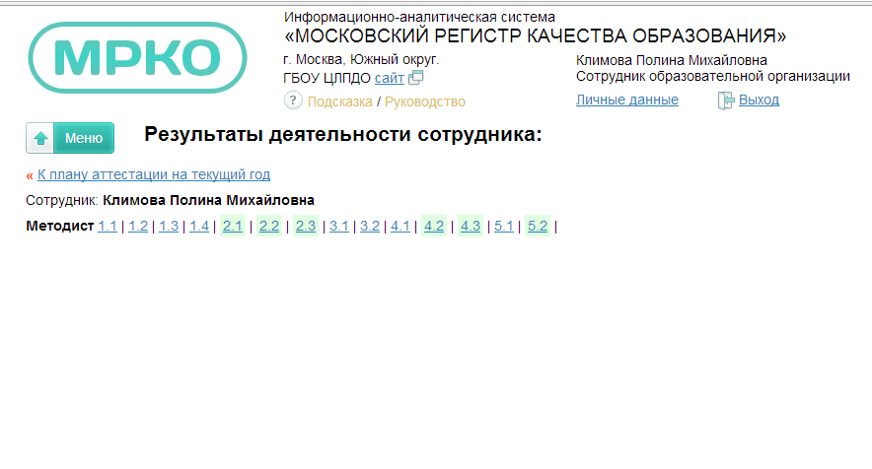
Notes:
Результаты своей работы по предложенным РКО таблицам
заполняет сам педагогический работник из своего личного кабинета,
начиная с первой таблицы.

Slide 6
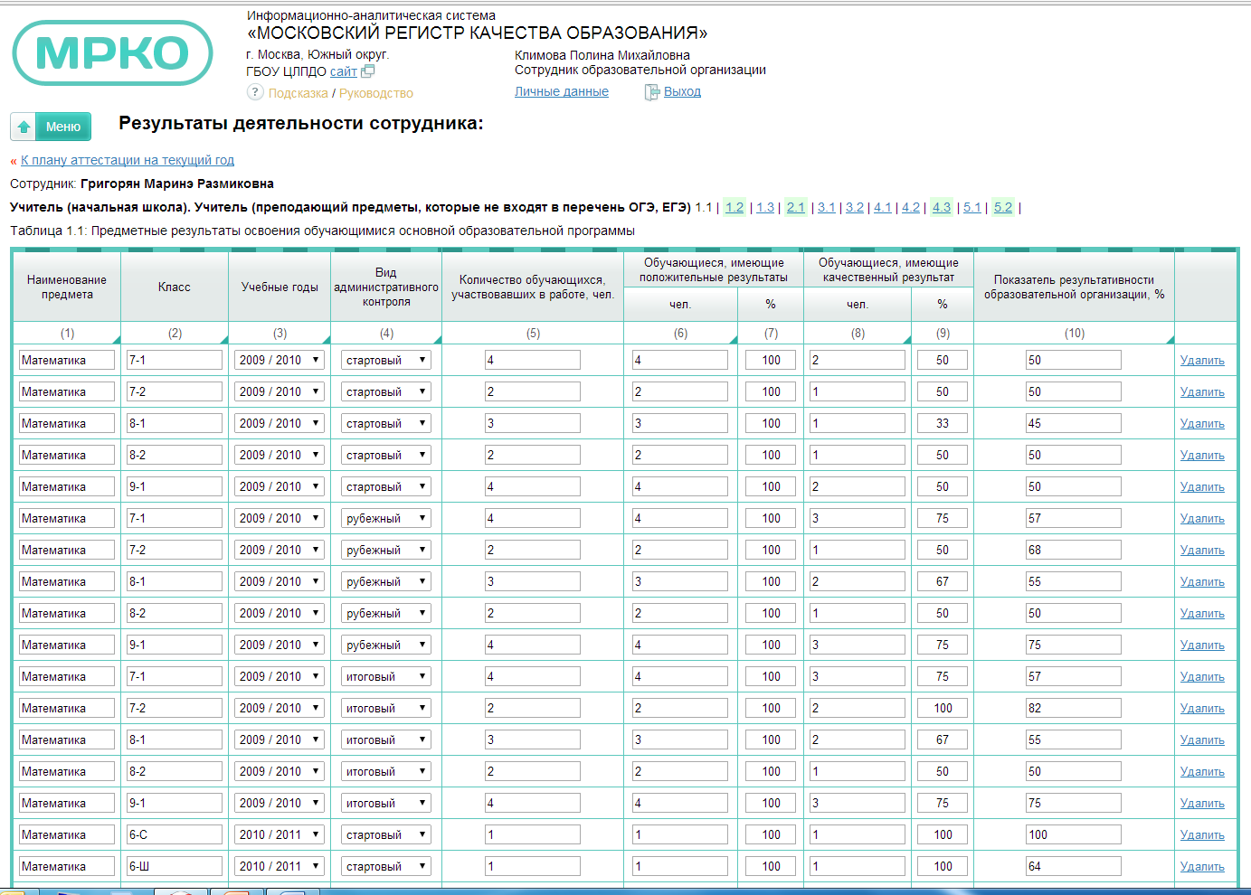
Notes:
Открыв вкладку 1.1. педагог заполняет результаты своей работы.
В соответствии с п.36 Порядка аттестации педагогических работников в таблицу вносятся стабильные положительные результатов освоения обучающимися образовательных программ по итогам мониторингов, проводимых организацией;
Какие мониторинги и виды административного контроля
закреплены локальными актами учреждения:???????

Slide 7
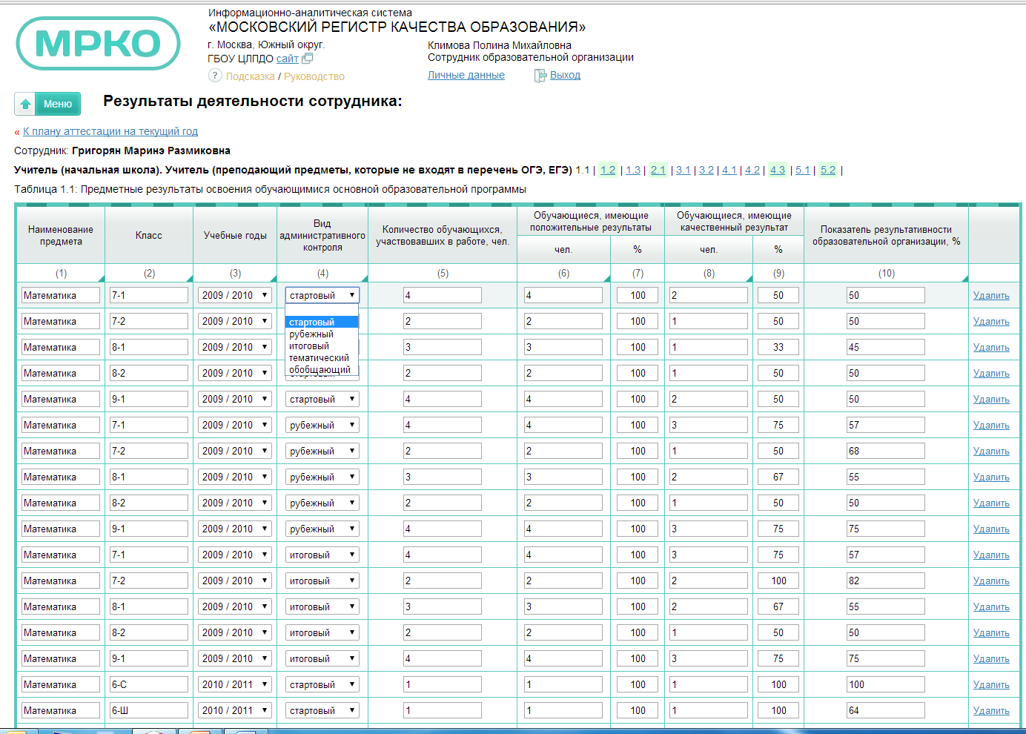
Notes:
Результаты работы показываются:
у сотрудника, имеющую высшую категорию- и подавший заявление на высшую – за 5 лет
У сотрудника, имеющего первую квалификационную категорию и подавшего заявление на высшую – за 3 года,
у сотрудника, не имеющего квалификационной категории и подавшего заявление на первую – за 2 года.

Slide 8
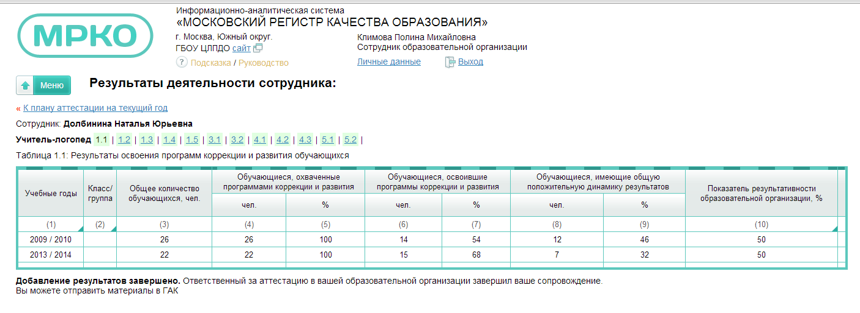
Notes:
показ

Slide 9
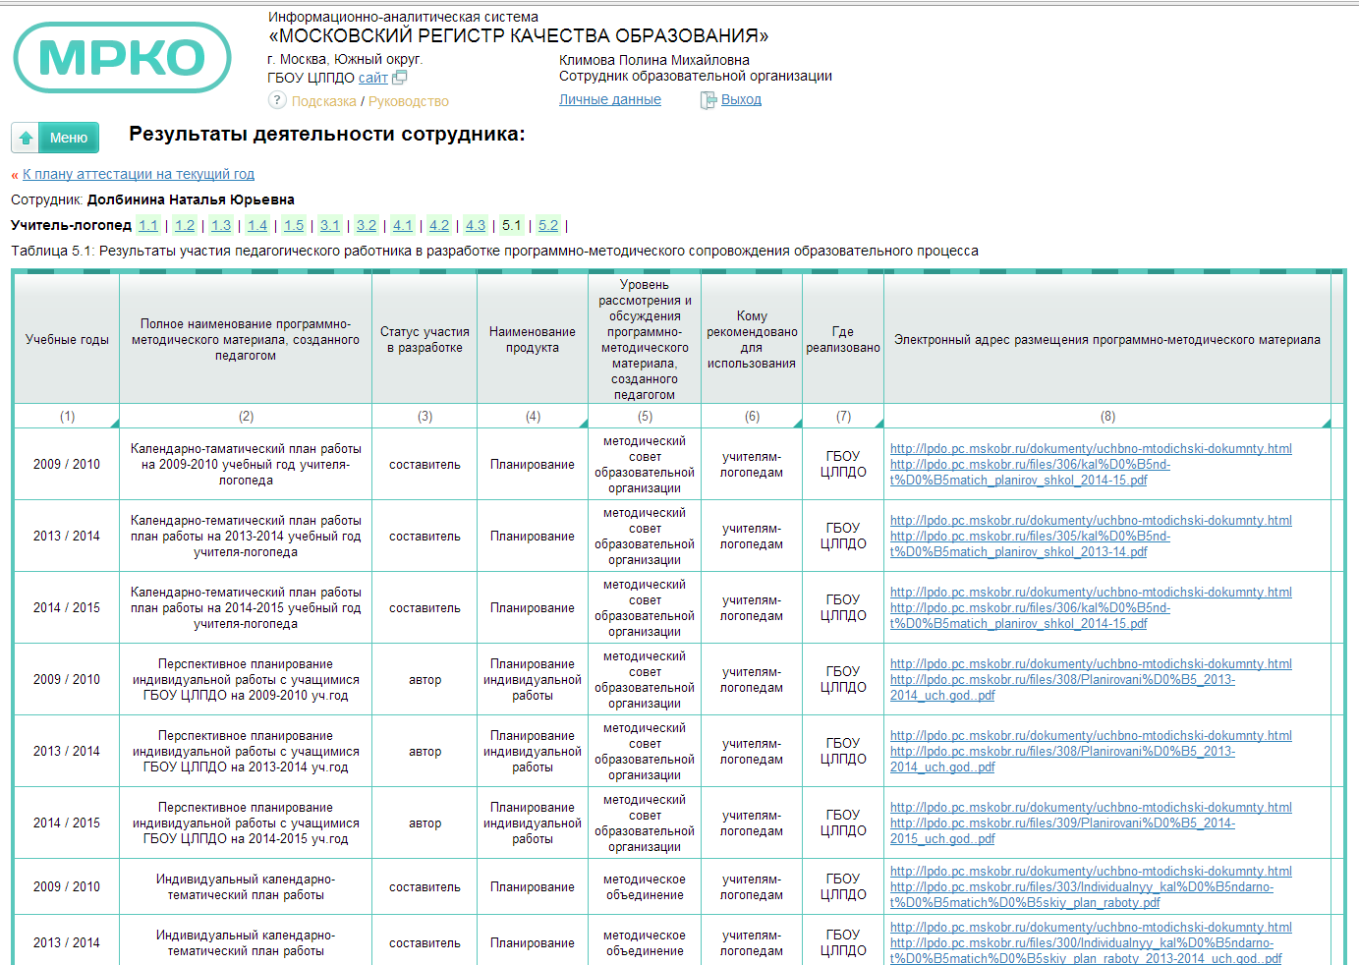
Notes:
По мере заполнения таблиц педагогический работник может столкнуться с такой проблемой:
в таблице нужно указать электронный адрес размещения результатов своей работы.
Это может быть открытый урок, печатная работа, выступление на методическом объединении, педагогическом совете,
внеклассные мероприятия с учащимися и многое другое.

Slide 10
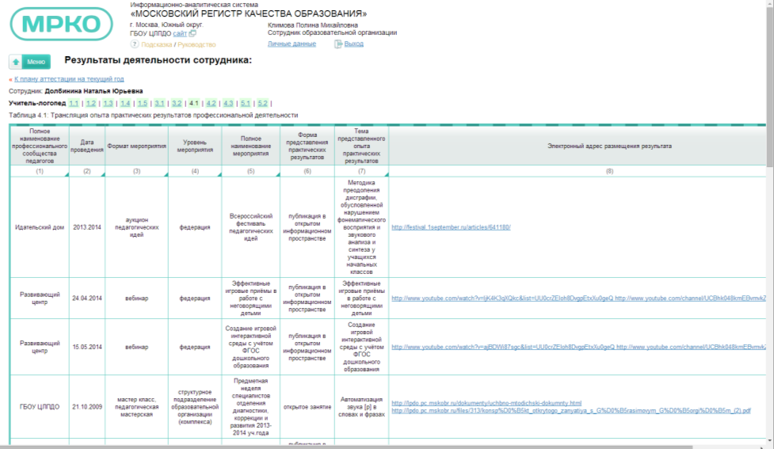
Notes:
Доказательством своей работы может служить размещение
вышеперечисленного материала в сети интернет,
тогда вы даете ссылку на адрес электронного ресурса.
Если в сети интернет у педагогического работника нет своего сайта, электронного порфолио и т.п.,
то вышеперечисленные материалы можно разместить на сайте учреждения.

